Slide 1
Storytelling no turismo gastronómico
Módulo VI

Slide 2
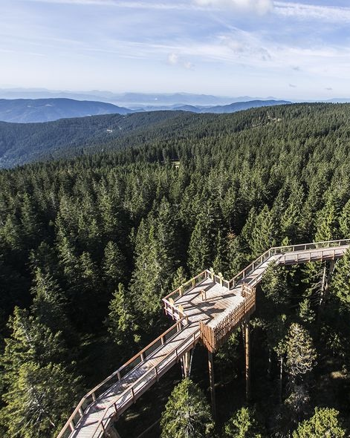
The roadmap
I. Introdução ao Bem-Estar
II. A Nova Era do Bem-Estar
III. A Economia da Experiência
IV. Construir Experiência
V. Mapa da Jornada do Consumidor
VI. O Storytelling no Turismo Gastronómico
VII. Criação de um negócio de Bem-Estar
VIII. Branding para o Bem-Estar
IX. Marketing Digital

Slide 3
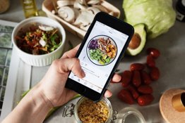
Objetivo da Aprendizagem
Conhecer as características básicas do turismo gastronómico
Analisar a expectativa do consumidor
Tendências do turismo gastronómico
Compreender as especificidades da gastronomia de bem-estar
Detetar a oferta e operadores mais importantes da gastronomia regional
A importância e as técnicas do storytelling relacionado com o turismo gastronómico

Slide 4
Conteúdo & Recursos
Conteúdo
a. Entender o turismo gastronómico
b. Especificidades da gastronomia de bem-estar
c. Implementar o storytelling no turismo gastronómico
Resources
a. 5 vídeos de suporte
b. 2 casos de estudo
c. 4 artigos para leitura complementar
d. 1 tarefa

Slide 5
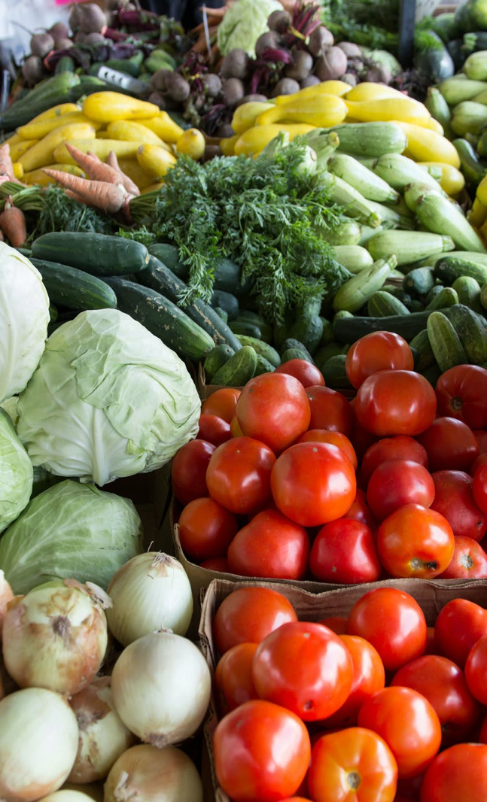
INTRODUÇÃO AO MÓDULO VI
O turismo gastronómico é visto como uma forma de viajar para uma região de produção de alimentos com fins recreativos ou de entretenimento, que incluem visitas aos principais produtores, a festivais e a feiras gastronómicas, a demonstrações culinárias, a degustações de produtos de alta qualidade, a restaurantes, ou a qualquer outra atividade relacionada com a gastronomia. (Hall and Sharples,2003).

Slide 6
INTRODUÇÃO AO MÓDULO VI
Além disso, esta viagem experimental relaciona-se com um certo estilo de vida que se baseia no contato e na aprendizagem com novas culturas, com o objetivo de obter um novo conhecimento e compreensão das características dos produtos turísticos, bem como da gastronomia local.

Slide 7
1.1.
TURISMO GASTRONÓMICO
Eating your way around the world.

Slide 8
DEFINIR O TURISMO GASTRONÓMICO
Este tipo de turismo tem vindo a ser definido como “visitas a produtores de alimentos, a festivais gastronómicos, a restaurantes e a locais específicos onde o sabor da comida e/ou a experiência das particularidades de produtos alimentares típicos, são os principais motivos de viagem” (Hall & Mitchell, 2001).

Slide 9
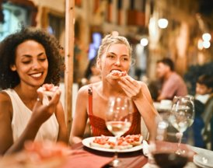
OS NÚMEROS DO TURISMO GASTRONÓMICO
Benefício económico para o destino
Dos turistas são turistas gastronómicos
Da geração de millennials procura restaurantes socialmente responsáveis

Slide 10
“O turismo alimentar é o ato de viajar para experimentar o lugar, a fim de obter uma sensação de lugar.”
(World food travel association)

Slide 11
Análise da expectativa do cliente no turismo gastronómico, à parte da comida
Motivos hardcore foodies:
Shopping
Arte e cultura
Parques, jardins e outras atrações naturais
Festivais e casinos
Passeios a cavalo (Hall, 2003)
Outros motivos:
Planos de dieta específicos
Comida orgânica
Comida crua
Comida selvagem
Dieta LCHF
Agricultura biológica

Slide 12
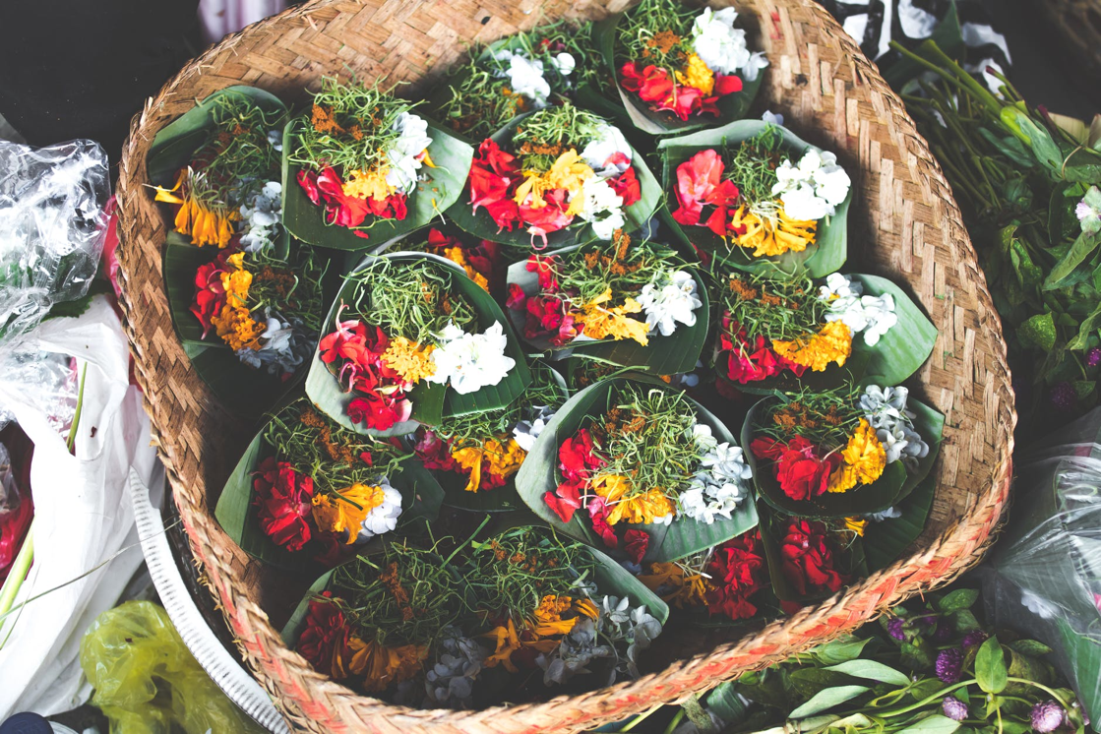
O porquê de investir no turismo gastronómico
Hall and Sharples (2008) destacam a importância e o papel do turismo gastronómico:
Aumenta a visibilidade do destino
Estabiliza as condições económicas e sociais do destino
Fortalece a reputação do destino
Promove a responsabilidade social e a relação entre as partes interessadas e o público
Fortalece o valor agregado dos produtos e serviços locais envolvidos

Slide 13
Caso de estudo – Turismo gastronómico na Itália, Catânia
As viagens para destinos gastronómicos aumentaram nas últimas décadas. O turismo gastronómico é cada vez mais importante para os viajantes do mundo, e a Itália está no topo da Europa devido a muitos aspetos relacionados com um tipo de turismo mais experimental, do qual as pessoas realmente gostam. O artigo dá uma visão sobre a relevância da comida italiana. Também apresenta o caso de estudo da cidade de Catânia, Sicília. A Sicília é uma das regiões italianas mais importantes pela sua paisagem, natureza e beleza, caracterizando-se pela qualidade e riqueza da gastronomia local. O turismo culinário é uma oportunidade para relançar e diversificar o turismo, promover o desenvolvimento económico local, desenvolver novos usos de materiais no setor primário e fortalecer a imagem da comida italiana.
Notes:
Mais em: http://www.geography.and.tourism.ukw.edu.pl/artykuly/vol8.no1_2020/G-T-2020-01_09_20200809.pdf

Slide 14
A comida não é apenas cultura, é diplomacia

Slide 15
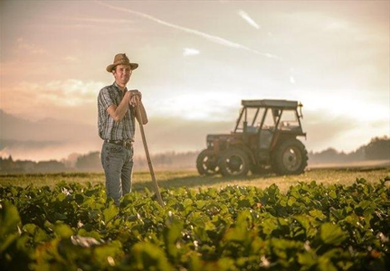
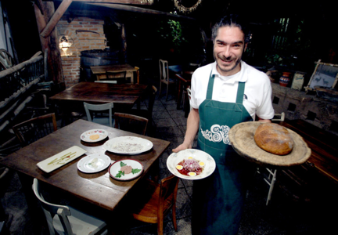
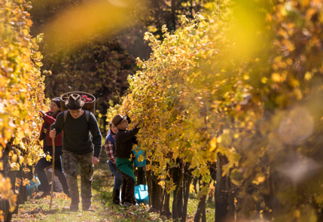
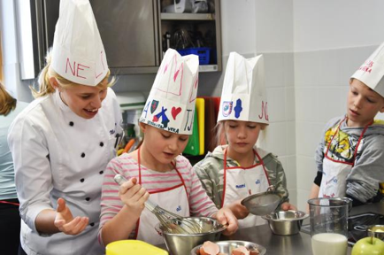
Principais origens do turismo gastronómico local
Agricultores e produtores locais
Negócio de comida autêntica
Tradições alimentares, festivais
Educação gastronómica

Slide 16
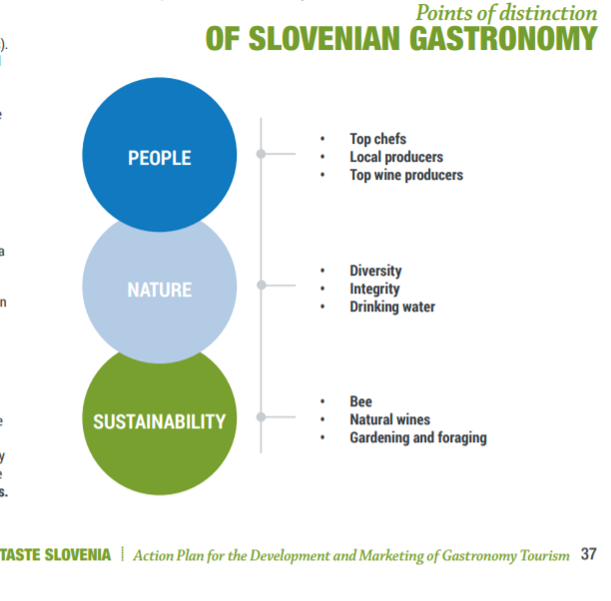
Pontos de destaque da gastronomia eslovena
Preste atenção aos pontos de distinção da gastronomia da Eslovênia, que mostram a implementação de todos os principais stakeholders da gastronomia no turismo gastronómico

Slide 17
Tendências do turismo gastronómico
Safari culinário
Caça de comida selvagem (frutas e vegetais)
Apiturismo
Gastronomia didática
Cozinha crua
Cozinha “à moda antiga”
Jantar interativo
Promoção de jantares informais e de experiência gastronómica (EatWith)
A pandemia melhorou a oferta de gastronomia online que promove não só o setor de take away e entrega, mas também oferece muitas possibilidades para degustações e workshops online.
Notes:
O Apiturismo é uma experiência única que pode revestir-se de várias vertentes, desde a visita a um apiário, em conhecer um pouco do mundo maravilhoso das abelhas, em caminhadas para observação da flora melífera da região polarizada pelas abelhas, explicação acerca das plantas com interesse apícola e quais os componentes que as abelhas delas retiram para produzir, não só o mel, mas também o pólen e outros produtos da colmeia, e até na simples experiência de vestir o fato do apicultor e aventurar-se no meio das abelhas.

Slide 18
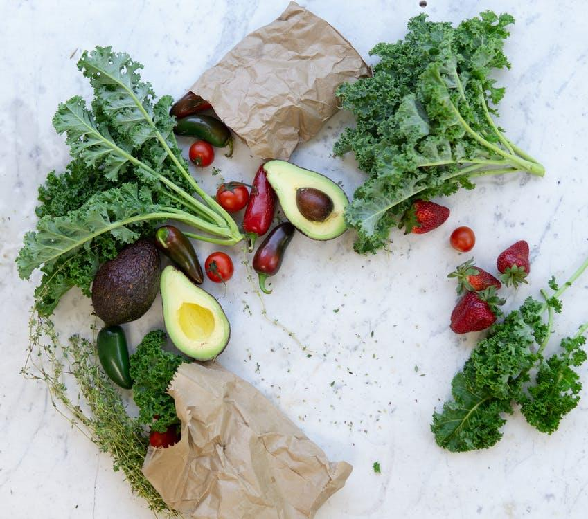
2. Cozinha de bem-estar
Eating for a better future

Slide 19
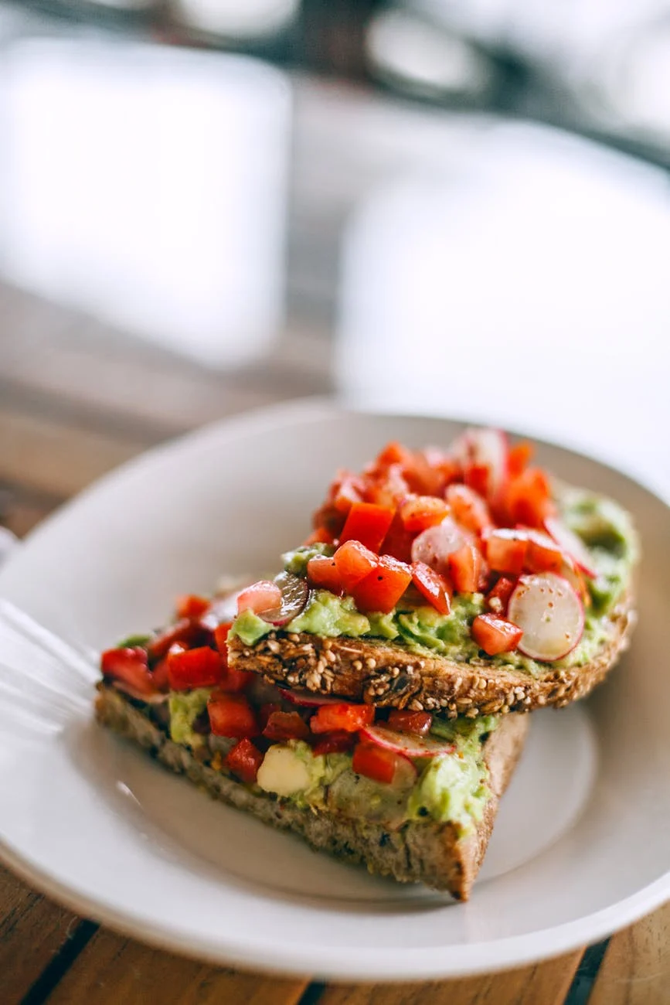
O que é a cozinha de bem-estar?
É bem mais do que:
vegetariana
sem carne
entediante
leve, …

Slide 20
Os pilares da cozinha de bem-estar
CADEIA DE PRODUTOS ALIMENTARES LOCAIS
SABOREIE A MICRO-TEMPORADA
RE-PENSE O SEU COZINHAR
OS ALIMENTOS DEVEM MELHORAR A NOSSA SAÚDE
LOCAL
Sazonal
Sustentável e Criativo
Amigo da Saúde

Slide 21
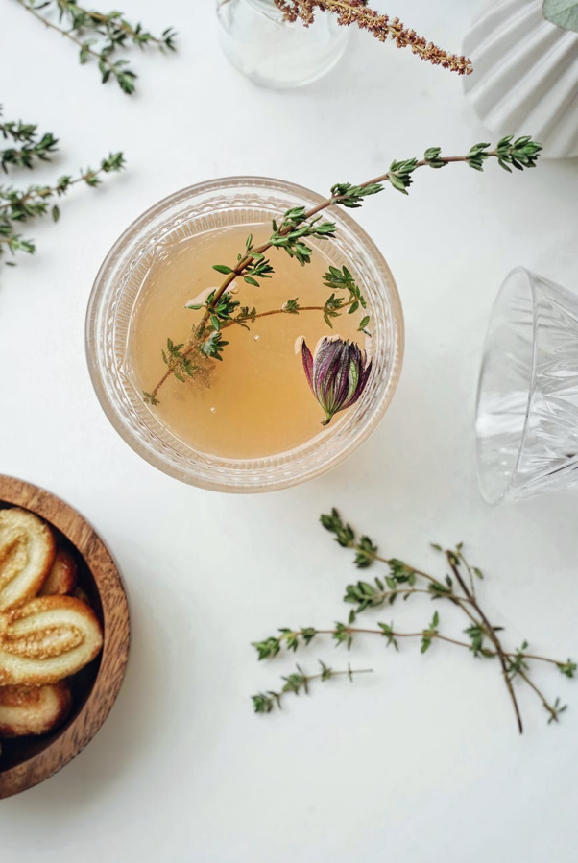
Melhorar a saúde
Escolher alimentos sustentáveis
Prevenir doenças
MERCADOS DE ALIMENTOS DE BEM-ESTAR
Superfood
Orgânico
Preparação segura de alimentos
Escolha inteligente
Escolha local inteligente
Escolha inteligente e segura
Notes:
O termo Superfood é utilizado para produtos ricos, do ponto de visto nutricional.

Slide 22
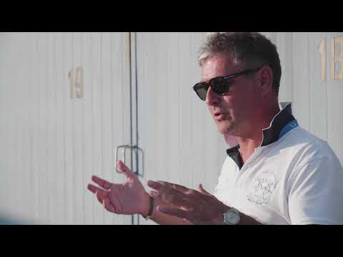
EXPERIÊNCIA ÚNICA NA
FONDA SUSTAINABLE SEABASS FARM
Notes:
FONDA fish garden - Criação de peixe sustentável (viveiros( que inclui uma experiência turística agregada de visita e prova.

Slide 23
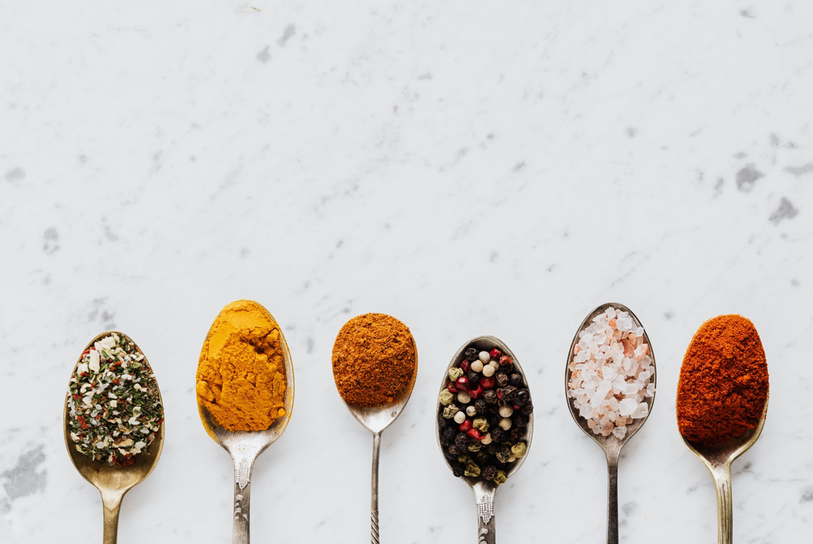
Como detetar a “cozinha de bem-estar” no destino?
ev

Slide 24
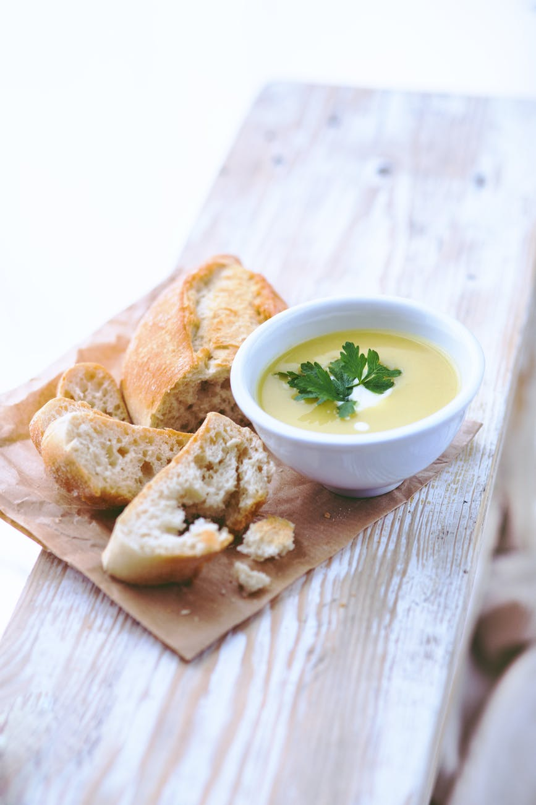
1. Encontrar uma tradição alimentar interessante no destino
A seleção da tradição alimentar deve abraçar a principal filosofia alimentar do destino. Na Eslovênia, as batatas são os principais ingredientes alimentares. A sopa de batata é, portanto, uma iguaria.

Slide 25
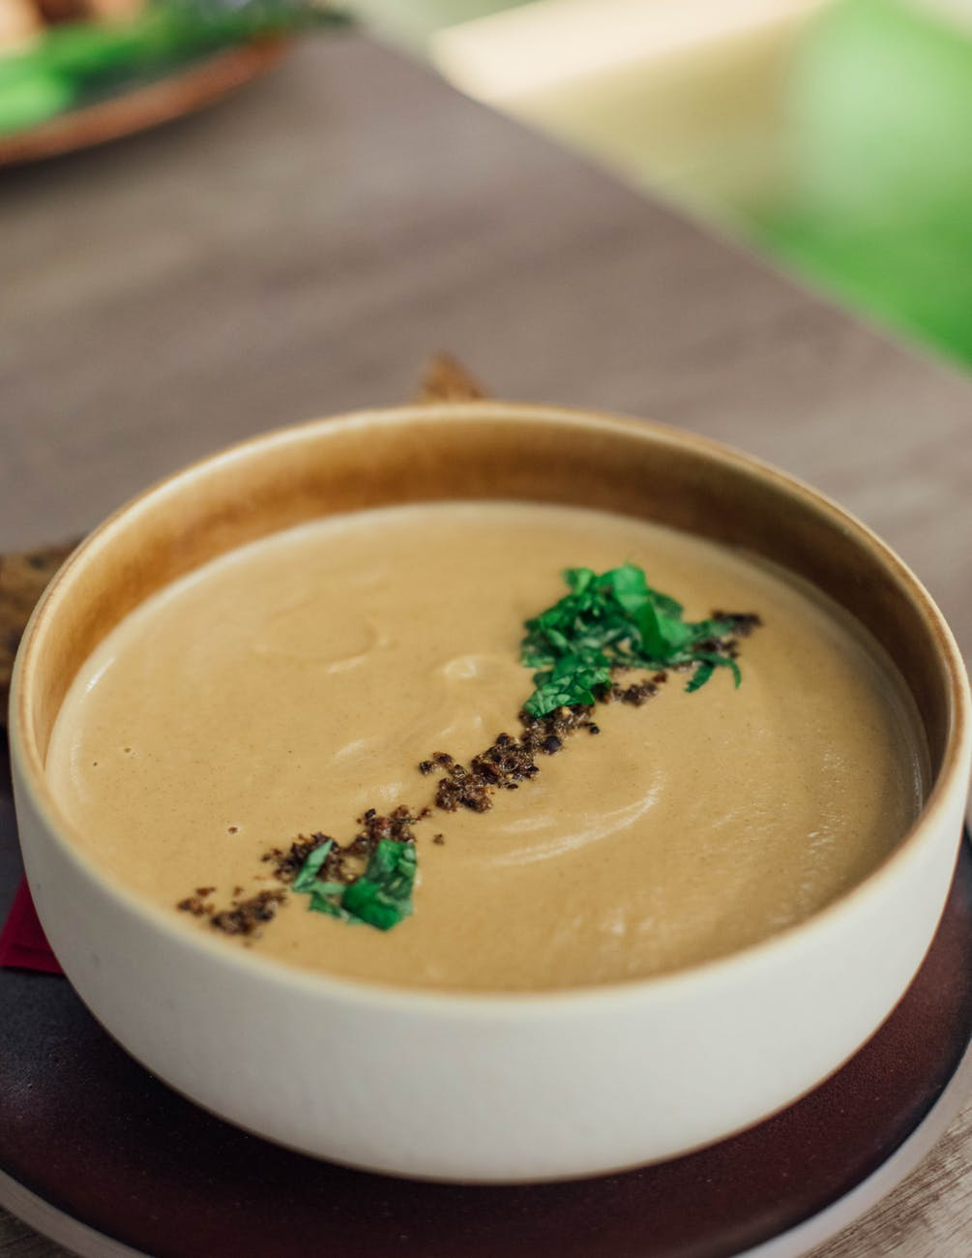
2. Desenvolvendo o impacto sazonal
Deixe o prato falar a língua da estação. A sopa de batata pode ser um prato de verão quando se usa batatas jovens e ervas da estação.

Slide 26
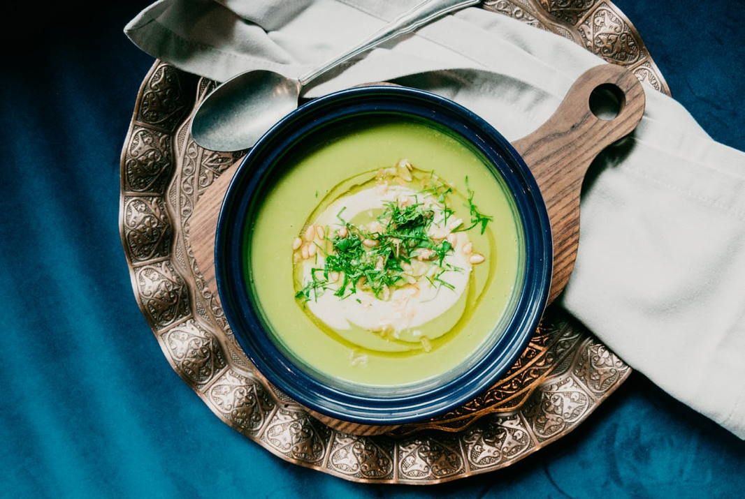
4. Estimulando a criatividade
Procure encontrar técnicas culinárias interessantes que enriquecem o sabor e a experiência gastronómica. As batatas para esta sopa foram assadas no solo.

Slide 27
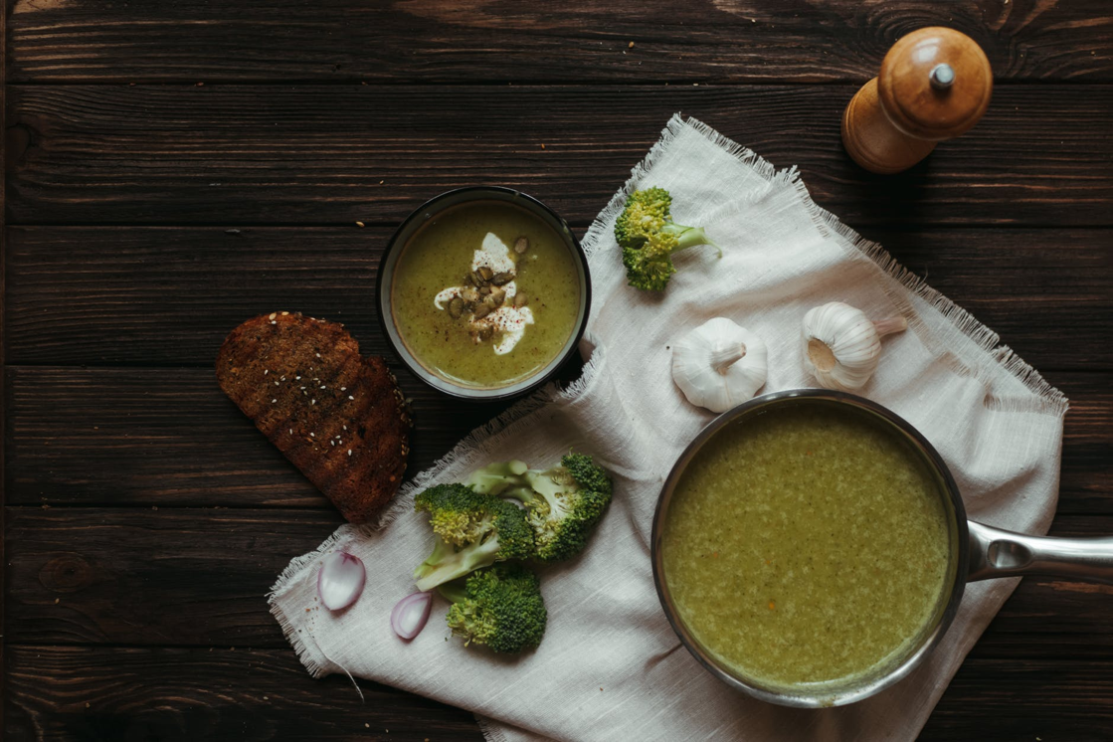
5. Implementando os produtos que melhoram a saúde
Tente encontrar a forma de promover uma alimentação saudável e implementar vegetais e “super food products”. Nesta sopa de batata, por exemplo, foi adicionado brócolos.

Slide 28
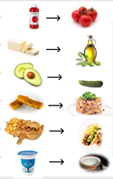
Alimentos processados
Ingredientes frescos
Bio/eco produtos
6. Modificação de receitas tradicionais
Gordura animal
Minimizar o uso
Gorduras vegetais de alta qualidade
Alimentos com alto teor de carbono
Alimentos locais e sazonais
Alimentos com min. pegada ambiental
Preparar comida
Menos fritos e cozinha a alta temperatura
Aumento da prevalência do produto virgem
Criatividade
O prato estimula todos os sentidos
A experiência culinária deixa uma marca duradoura na memória
História
O prato é apoiado por uma boa história
A história está aliada ao bem-estar

Slide 29
7. Modificação de pratos de bem-estar
A modificação consiste em alterar a natureza de um prato para as necessidades de marketing específico
Os pratos podem ser modificados – alterados com diferentes propósitos e objetivos
Na maioria das vezes, queremos modificá-los para aproximar a oferta das necessidades dos hóspedes
Os hóspedes solicitam modificações devido a diversos perfis dietéticos (dieta, religião, razões filosóficas)

Slide 30
3. STORYTELLING NO TURISMO GASTRONÓMICO
Saboreie a história

Slide 31
Porque precisamos de uma história para promover o turismo gastronómico?
As histórias são uma ferramenta eficaz no desenvolvimento e no marketing dos destinos, produtos e atrações.
Estas aproximam os hóspedes da singularidade da experiência associada às emoções.

Slide 32
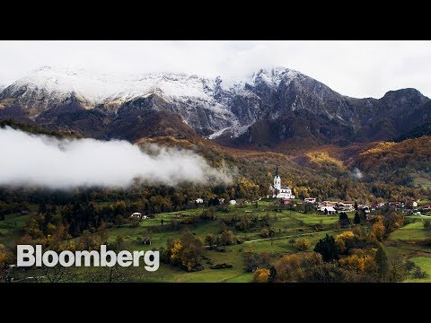
Melhore o empreendedorismo com a história de alimentos locais

Slide 33
Quais são os resultados de uma boa história gastronómica?
Aumento de satisfação
Experiência memorável
Criatividade
Oportunidade empresarial
Turista
Destino
Tangibilidade
Experiência profunda
Identidade
Vantagem competitiva
Encoraja os sonhos
Criar uma organização

Slide 34
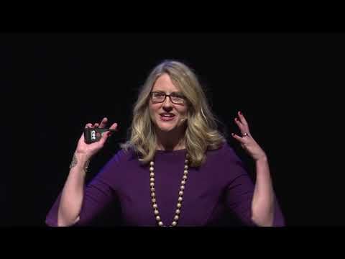
Porque é que contar histórias é mais confiável do que apresentar dados?

Slide 35
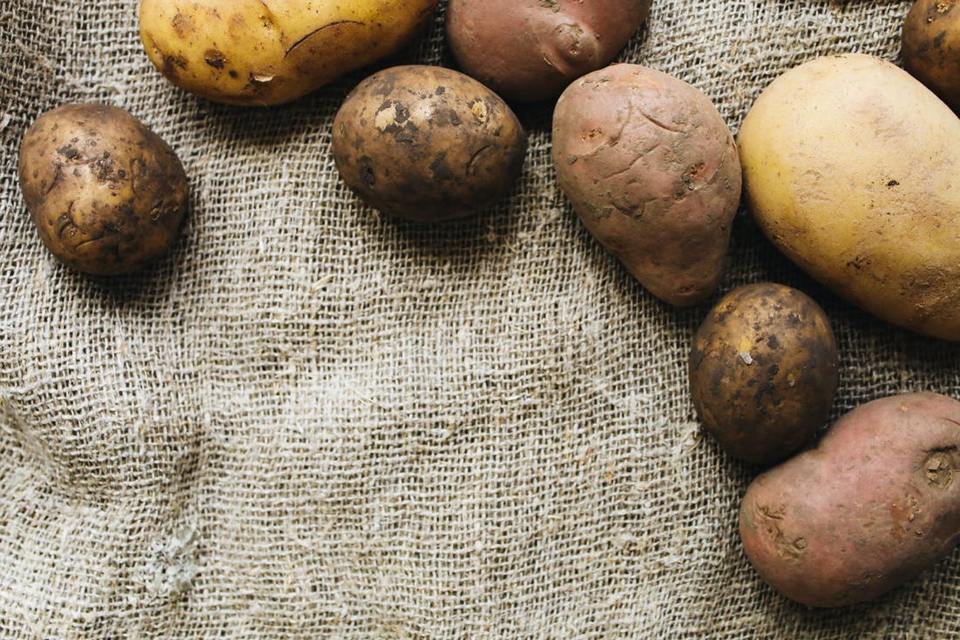
Fornecer uma boa história gastronómica

Slide 36
Uma boa história gastronómica deve incluir:
1. Mensagem
2. Conflito
3. Personagens
4. Estrutura

Slide 37
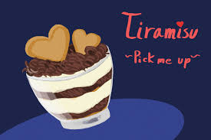
Repensar a mensagem
a. Mensagem
Formar a mensagem
A mensagem é o coração da história
Mensagem = ato moral ou ideológico
Na história do tiramisu italiano, a principal mensagem é que é uma sobremesa que eleva o corpo e o espírito.

Slide 38
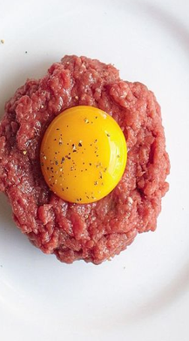
O conflito pode ser positivo ou negativo
b. Conflito
O conflito fornece a tensão
Não exagere no conflito
Mantenha-o simples
Às vezes, o final de uma história pode ser aberto, visto que deixa a interpretação para o indivíduo. Ainda não sabemos se a formação do bife tártaro é realmente culpa de forrar a sela dos Tártaros com carne, o que possibilitava uma cavalgada mais confortável, ou se a explicação é outra.
Notes:
Conflito = “Buzz”

Slide 39
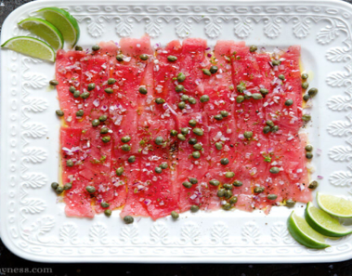
Personagens ajudam a dar vida à história
c. Personagens
Boas histórias incluem heróis e anti-heróis
Crie a tensão entre o herói e o anti-herói
Uma empresa, um produto, um elemento também pode ser usado como uma personagem
O protagonista da história do carpaccio é uma senhora veneziana que teve de comer carne vermelha crua devido à anemia. Uma personagem importante da história também é o pintor Vittore Carpaccio, que utilizou uma cor vermelha intensa nas suas pinturas, que tanto lembrava o autor do prato.

Slide 40
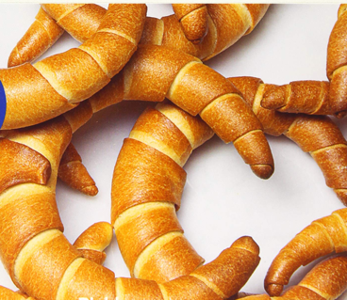
d. A estrutura 1/2
Elemento-chave da história
A abertura – destaque – o final
Elemento surpresa
Moral da história
Croissants vienenses – Kipferl ganhou forma após o “crescente”, que era um símbolo da bandeira otomana, que foram derrotados pelos vienenses no século XVII.

Slide 41
Introdução
e. A estrutura 2/2
Solução
O enredo
A reviravolta
O coração
Destaque

Slide 42
Confira a história do famoso Sacher Torte
O ícone da culinária de Viena

Slide 43
A estrutura da história do Sacher Torte
Introdução
Conflito
Ação principal
O auge
Reviravolta
Solução
No ano de 1832, o duque austríaco Wenzel von Metternich organizou um jantar de gala com o objetivo de apresentar uma nova sobremesa.
Quando o confeiteiro-chefe adoeceu, o fardo recaiu sobre o aprendiz Franz Sacher
Franz usou uma receita de bolo de chocolate e transformou-a à sua maneira, usando geleia de damasco para o recheio.
Os convidados ficaram extremamente entusiasmados e o jovem confeiteiro tornou-se um ícone urbano.

Slide 44
O que não fazer sobre históricas gastronómicas
Promoção de produtos alimentícios genéricos sem origens
Ser desrespeitoso com as tradições locais e sustentabilidade
Esquecer a perspetiva da hospitalidade
Falta de criatividade
Emoções negativas em relação à comida
Copy paste

Slide 45
Histórias gastronómicas para relembrar
Vamos descobrir mais sobre as melhores histórias de comida da Eslovênia

Slide 46
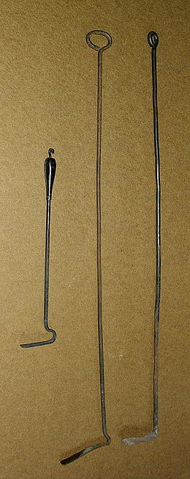
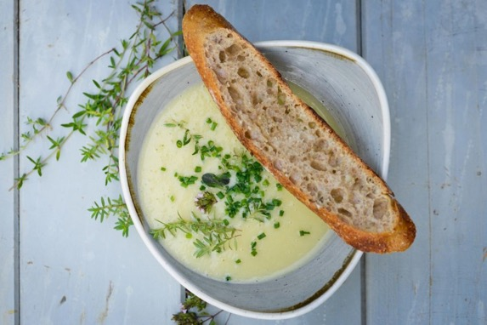
Sopa de ferro, também conhecida como sopa "širhakl"
Durante o boom industrial na cidade de Maribor (Eslovênia), a sopa simples de batata era um prato do dia a dia da população trabalhadora. Batatas com alguns temperos eram enriquecidas na sopa apenas com cebolas fritas que rangiam em contato com a sopa. Assim como o raspador de ferro (širhakl) após a limpeza do fogão quente range quando é mergulhado num balde de água fria.
*ŠIRHAKL (coll.) = raspador de carvão de ferro

Slide 47
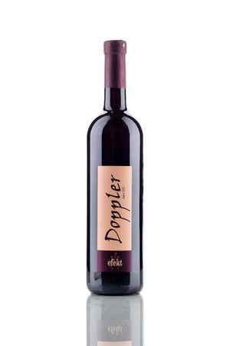
Vinho com “efeito”
A família Doppler de Zg. Kungota, na Eslovênia, produz vinho há várias gerações. Durante a Segunda Guerra Mundial, o avô foi preso por soldados alemães por colaborar com guerrilheiros e enviado para um campo de concentração. Apesar das condições desumanas, o avô sobreviveu. Quando voltou para a Eslovênia, o médico da família instruiu-o a beber uma taça de vinho caseiro por dia para melhorar sua saúde. Porém, para que o vinho tenha o efeito desejado, seria melhor beber dois.
Doppler => doppelt (Ger.) = double (Eng.)= dobro (Port)

Slide 48
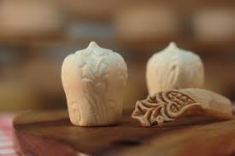
Queijo TRNIČ
É uma história de amor da montanha Velika planina eslovena. Segundo a tradição, os pastores davam o queijo TRNIČ no outono, no final do pasto, como prova de amor e fidelidade, as promessas de casamento aos seus escolhidos, esposas e meninas. A forma de TRNIČ foi inspirada numa parte muito especial do corpo feminino.
https://www.youtube.com/watch?v=swdGkYIhFkU

Slide 49
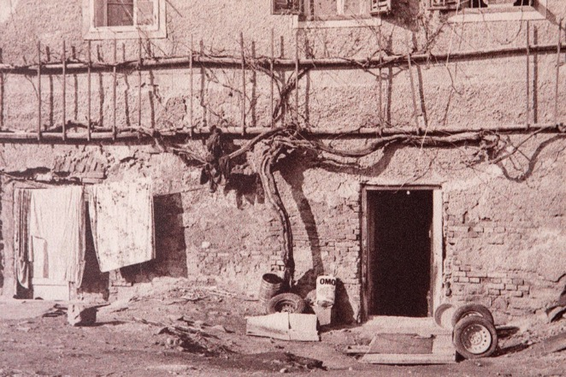
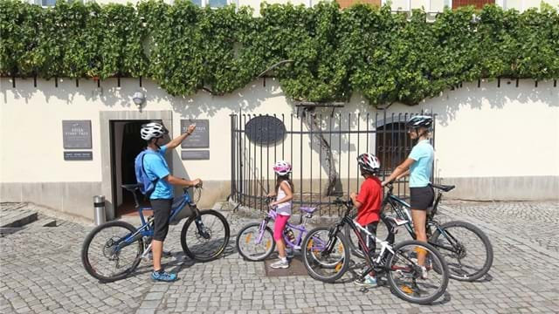
Maribor- o vinho mais antigo do mundo
A "Žametovka" era plantada à frente de casa na cidade de Maribor, no final da Idade Média. Quase foi destruído devido aos muitos incêndios e outros problemas. Depois, esquecido e em mau estado, foi reconhecido como património mundial e reabilitado no final do século XX. Hoje pode regenerar as uvas a partir das quais é produzido o vinho protocolar na cidade de Maribor, e também se tornou um grande pólo turístico da cidade.
https://www.youtube.com/watch?v=gSCw40PVur8

Slide 50
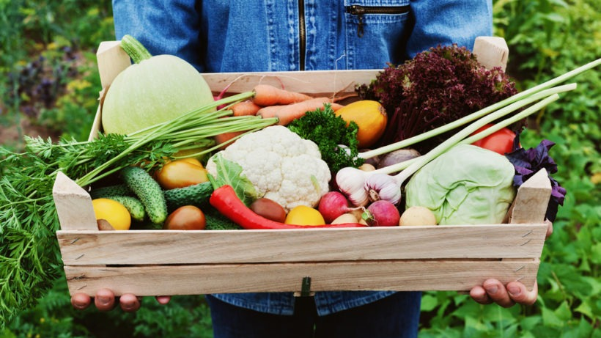
História de comida sustentável
natureza
economia
pessoas
saúde
tradição

Slide 51
Caso de estudo - Um exemplo olímpico para padrões sustentáveis de alimentação e catering
Os organizadores dos Jogos Olímpicos de Londres 2012 abriram caminho ao comprometerem-se a servir alimentos saudáveis e sustentáveis nas 14 milhões de refeições servidas nos Jogos. Os organizadores estabeleceram o compromisso de servir comida britânica e sazonal, opções saudáveis, produtos animais de sistemas de maior bem-estar, como RSPCA Freedom Food, peixes comprovadamente sustentáveis, produtos Fairtrade, e reduzir o desperdício de embalagens e alimentos.
Notes:
Fonte: https://www.agreenerfestival.com/wp-content/uploads/pdfs/GOOD_FOOD_stallholder_guide.pdf

Slide 52
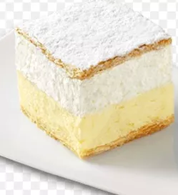
Como promover os principais sabores do destino?
Menos é mais
Pratos padrão
Marketing Culinário Focado no Destino
O prato está no ADN de uma comunidade
A receita original do prato é clara
Reconhecimento da tradição
O prato pode ser servido em todas as estações
Comer em todas as estações
O preço é correto
Preço

Slide 53
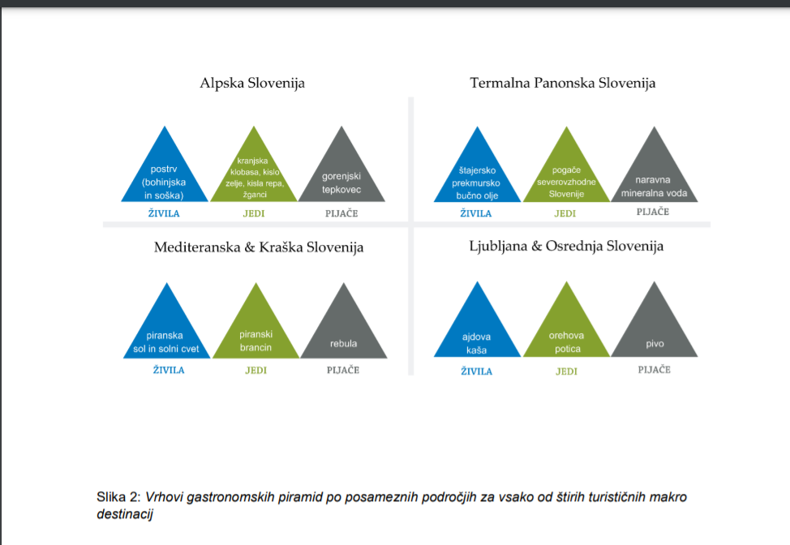
As opções da pirâmide gastronómica para a região alpina da Eslovênia
Como promover a bucket list dos principais sabores do destino?
Truta
Polenta
Formação da pirâmide gastronómica de destinos escolhidos por especialistas da área de etnologia e gastronomia.
Chucrute
Salsicha kranjska
aguardente de pêra

Slide 54
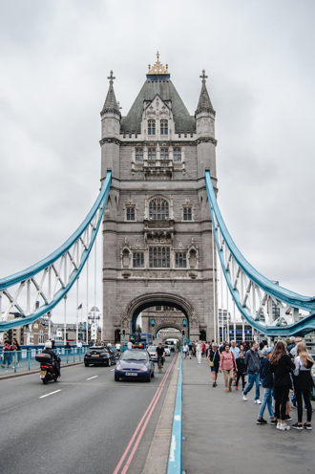
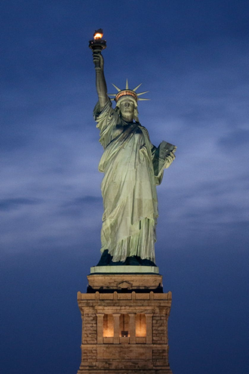
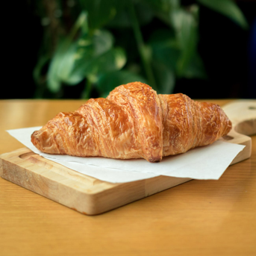
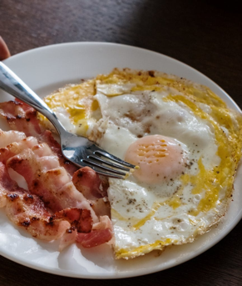
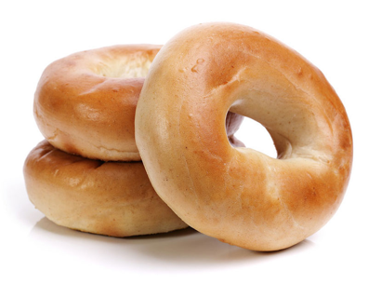
Bucket list dos principais sabores do destino - provando a “superstar”
Notes:
Paris (França) – Croissant
Londres (Reino Unido) – Pequeno-almoço inglês
Nova Iorque (Estados Unidos da América) - Bagel

Slide 55
Leitura complementar
Usando experiências culinárias para aumentar o turismo num destino
A história por trás da evolução alimentar de Amsterdão
Cozinha colorida
Principais tendências do turismo culinário 2021

Slide 56
Tarefa
Explore a sua região para uma experiência gastronómica autêntica.
Encontre um produto ou serviço que implemente algumas das tendências da gastronomia.
Elabore um roteiro de histórias utilizando as dicas do capítulo 3 (STORYTELLING NO TURISMO GASTRONÓMICO) para divulgar o seu produto gastronómico.
Que tendências consegue sublinhar no seu caso de estudo?
Existe algum elemento de sustentabilidade na sua oferta?
A sua oferta ajuda a promover o destino?
Usou todos os elementos de uma boa história gastronómica?

Slide 57
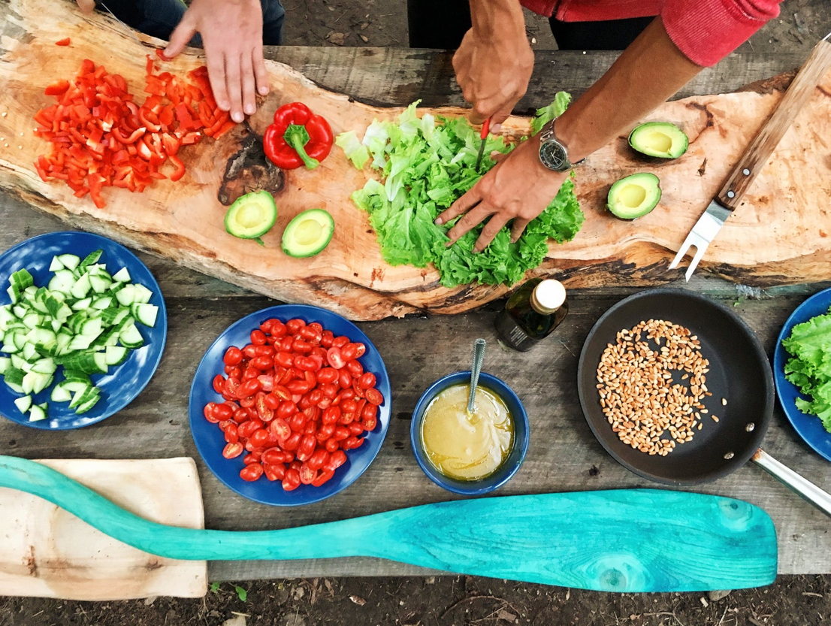
Resumo do Módulo

Slide 58
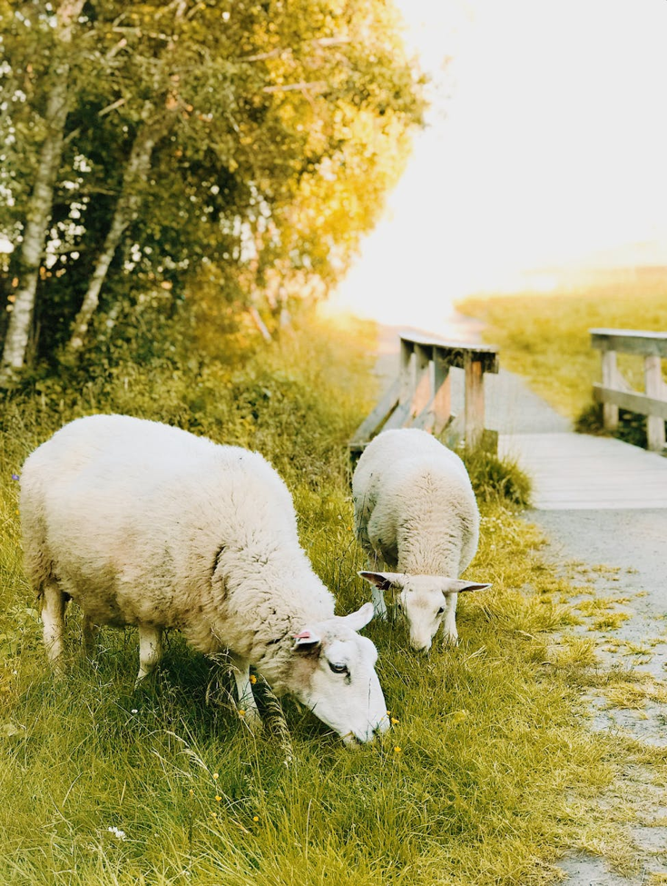
Neste módulo, aprendemos:
Que 53% dos viajantes turísticos são viajantes gastronómicos.
Que o turismo gastronómico é o ato de viajar para experimentar o lugar por si só, a fim de obter uma sensação de lugar.
Que o turismo gastronómico tem impactos positivos em todos os níveis da economia e da sociedade, portanto a sustentabilidade é de grande importância.

Slide 59
Neste módulo, aprendemos:
Que a culinária de bem-estar implementa todos os pilares da filosofia de bem-estar.
Que a culinária de bem-estar melhora a experiência alimentar local e sazonal.
Que todos os tipos de pratos e bebidas podem ser modificados para fins de bem-estar.

Slide 60
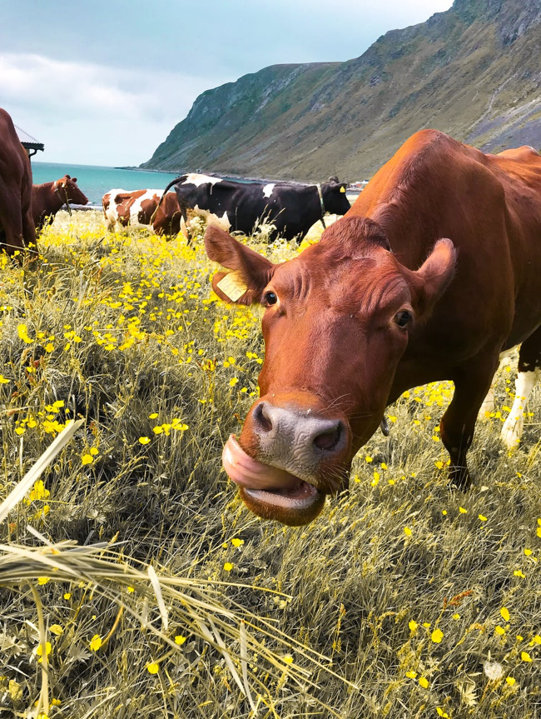
Neste módulo, aprendemos:
Que contar histórias é crucial numa experiência gastronómica porque nos permite conectar a um nível emocional com a experiência. Ouvir as histórias dos produtores, proprietários, heróis locais e assim por diante, permite-nos sair com uma memória e não apenas com uma refeição.
Que a promoção do destino “deve provar e deve beber” ajuda o turista a entender os destaques culinários.

Slide 61
The roadmap
I. Introdução ao Bem-Estar
II. A Nova Era do Bem-Estar
III. A Economia da Experiência
IV. Construir Experiência
V. Mapa da Jornada do Consumidor
VI. O Storytelling no Turismo Gastronómico
VII. Criação de um negócio de Bem-Estar
VIII. Branding para o Bem-Estar
IX. Marketing Digital

